Slide 1






DIGITAL TALENT SCHOLARSHIP
2019
digitalent.kominfo.go.id

Slide 2
Neural Network 4: Gradient Descent

Slide 3

Gradient Descent
Bagian Satu

Slide 4

Lebih dalam Tentang GD
Cost Function
Function, memetakan nilai dari A ke B
$$f\left(x\right)=x^{2}$$
Cost Function, fungsi yang memberitahukan seberapa buruk prediksi yang kita lakukan.
Memetakan nilai 2 ...
... ke 4
Memetakan nilai 3 ...
... ke 8
4
16
5
25

Slide 5
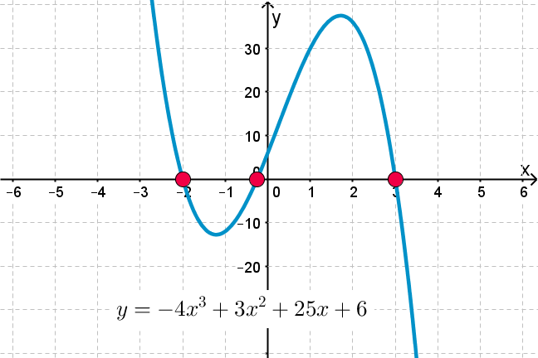
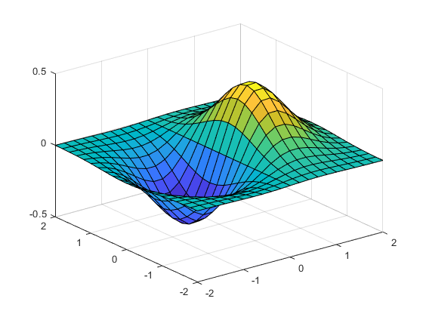



Function dan Surface Solution
Cost Function adalah sebuah fungsi.
Sebuah fungsi, bagaimanapun, pasti bisa direpresentasikan dalam bentuk grafik. Perhatikan gambar berikut.
Lembah = titik dimana Cost Function memiliki nilai terendah
$$f\left(x\right)=$$
$$f\left(x_{1},x_{2}\right)={x_{1}e}^{−({x_{1}}^{2}+{x_{2}}^{2})}$$
$$f(x_{1})$$

Slide 6
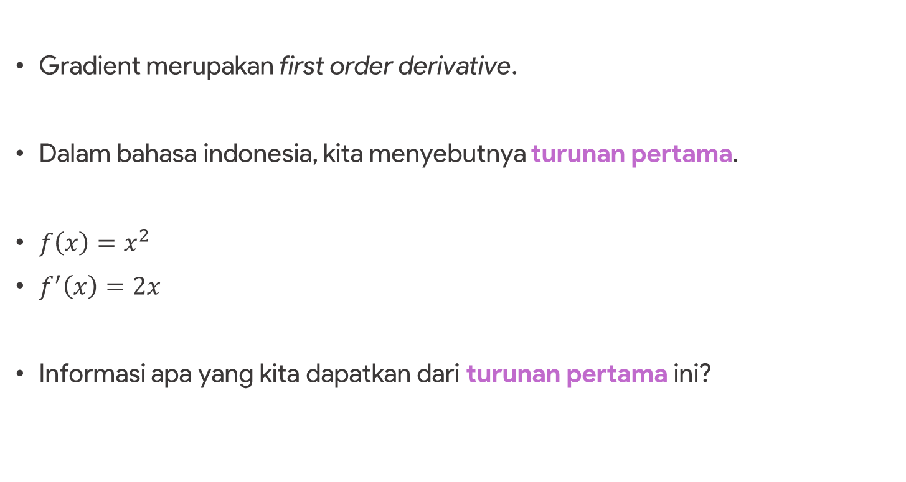
Gradient
Gradient merupakan first order derivative.
Dalam bahasa indonesia, kita menyebutnya turunan pertama.
$f\left(x\right)=x^{2}$
$f^{′}\left(x\right)=2x$
Informasi apa yang kita dapatkan dari turunan pertama ini?

Slide 7

Gradient
Formula turunan pertama
$$f^{′}\left(x\right)=\lim_{h→0}{\frac{f\left(x+h\right)−f(x)}{h}}$$

Slide 8
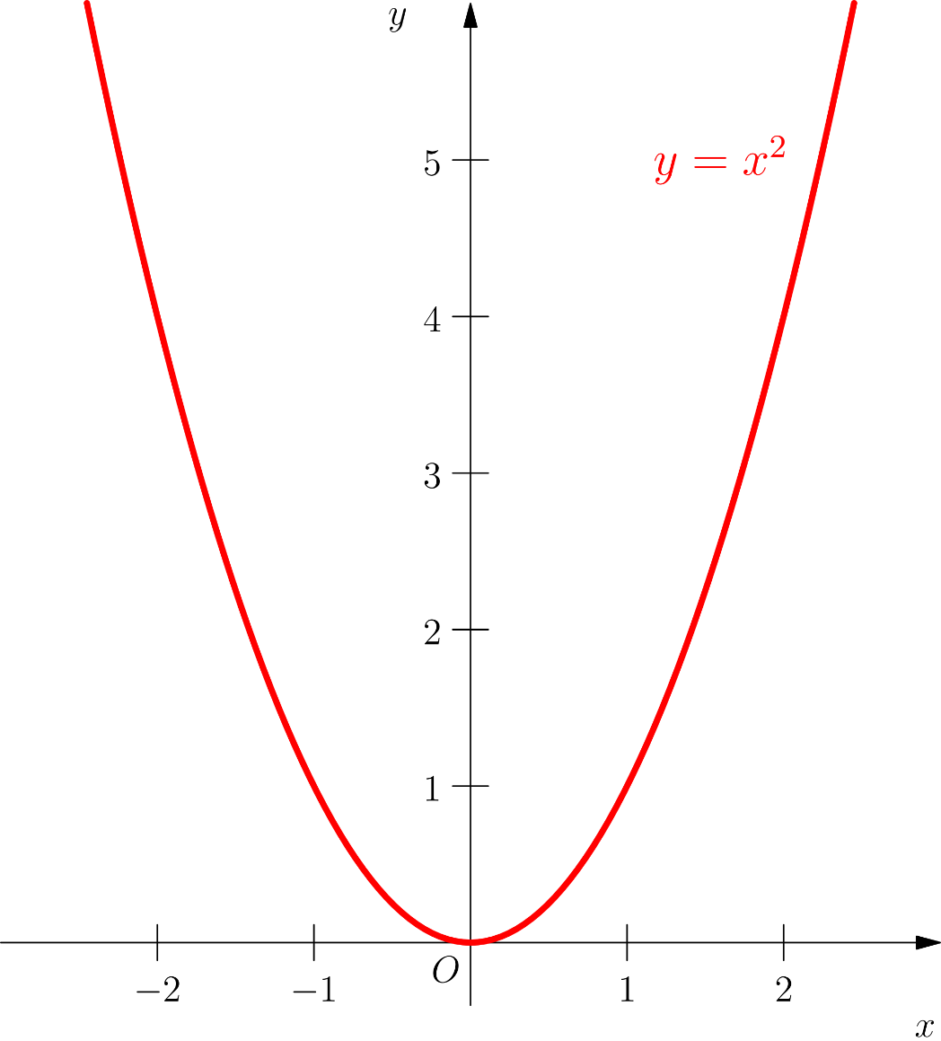
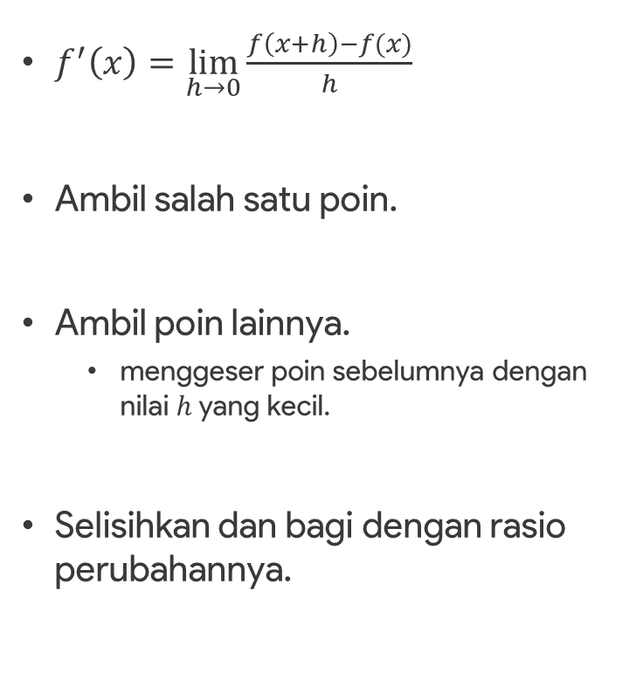
Gradient
$f^{′}\left(x\right)=\lim_{h→0}{\frac{f\left(x+h\right)−f(x)}{h}}$
Ambil salah satu poin.
Ambil poin lainnya.
menggeser poin sebelumnya dengan nilai $h$ yang kecil.
Selisihkan dan bagi dengan rasio perubahannya.

Slide 9



















Gradient
$$f^{′}\left(x\right)=\lim_{h→0}{\frac{f\left(x+h\right)−f(x)}{h}}$$
$$f^{′}\left(x\right)=2x$$
Cara Formulasi
Cara Cepat
$$f^{′}\left(1\right)$$
$$=\frac{f\left(1+1\right)−f(1)}{1}$$
$$=\frac{f\left(2\right)−f(1)}{1}$$
$$=\frac{4−1}{1}$$
$$=3$$
$$f^{′}\left(1\right)$$
$$=\frac{f\left(1+0.1\right)−f(1)}{0.1}$$
$$=\frac{f\left(1.1\right)−f(1)}{0.1}$$
$$=\frac{1.21−1}{0.1}$$
$$=2.1$$
$$f^{′}\left(1\right)$$
$$=\frac{f\left(1+0.01\right)−f(1)}{0.01}$$
$$=\frac{f\left(1.01\right)−f(1)}{0.01}$$
$$=\frac{1.0201−1}{0.01}$$
$$=2.01$$
Semakin $h$ mendekati $0$
$$f^{′}\left(1\right)=2.00000⋯1$$

Slide 10
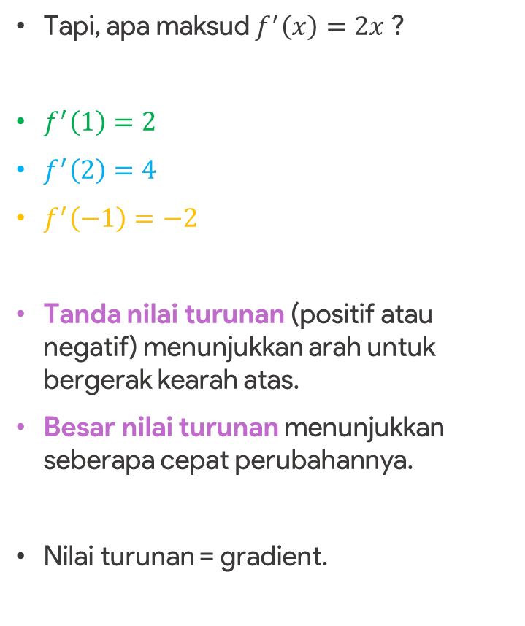
Gradient
Tapi, apa maksud $f^{′}\left(x\right)=2x$ ?
$f^{′}\left(1\right)=2$
$f^{′}\left(2\right)=4$
$f^{′}\left(−1\right)=−2$
Tanda nilai turunan (positif atau negatif) menunjukkan arah untuk bergerak kearah atas.
Besar nilai turunan menunjukkan seberapa cepat perubahannya.
Nilai turunan = gradient.

Slide 11
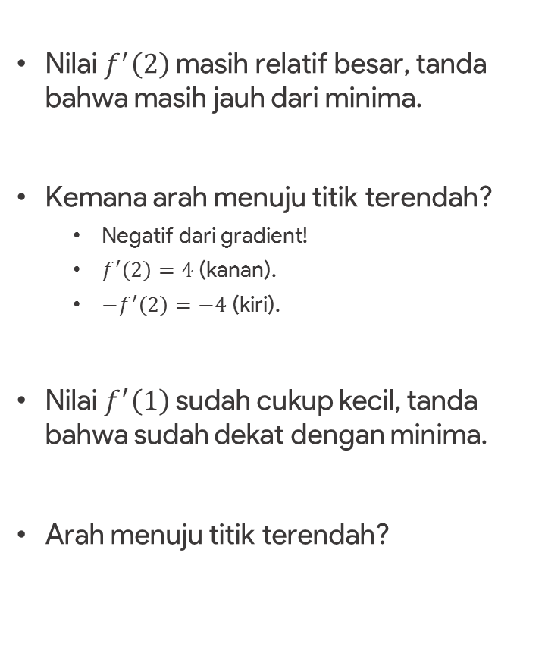
Gradient
Nilai $f^{′}\left(2\right)$ masih relatif besar, tanda bahwa masih jauh dari minima.
Kemana arah menuju titik terendah?
Negatif dari gradient!
$f^{′}\left(2\right)=4$ (kanan).
${−f}^{′}\left(2\right)=−4$ (kiri).
Nilai $f^{′}\left(1\right)$ sudah cukup kecil, tanda bahwa sudah dekat dengan minima.
Arah menuju titik terendah?

Slide 12

Gradient Descent
Formula gradient descent.
$$x_{t}=x_{t−1}−α f^{′}\left(x_{t−1}\right)$$
Formula dengan notasi yang baik.
$$x_{t}=x_{t−1}−α∇f(x_{t−1})$$
Lokasi poin
sebelumnya
Skala langkah
Lokasi poin
sebelumnya
Gradient fungsi (naik ke atas)
Turun ke lokasi
yang baru
Gradient fungsi
(turun ke bawah)

Slide 13
Visualisasi Gradient Descent (1D)

Slide 14




Gradient dalam 2D
Bagaimana mencari gradient dalam 2D?
$$f\left(x,y\right)={4x}^{2}+y^{2}$$
Kita gunakan Partial Derivative!
$$∇f\left(x,y\right)=\left(\frac{∂f}{∂x},\frac{∂f}{∂y}\right)$$
$$∇f\left(x,y\right)=\left(\frac{{4x}^{2}+y^{2}}{∂x},\frac{{4x}^{2}+y^{2}}{∂y}\right)$$
$$=\left(8x,2y\right)$$
Turunkan berdasarkan $x$
Turunkan berdasarkan $y$

Slide 15
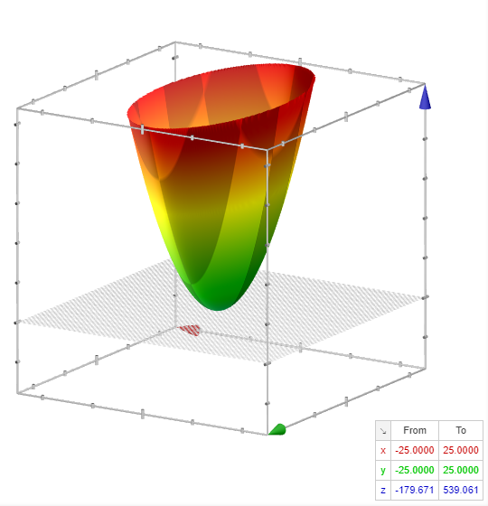
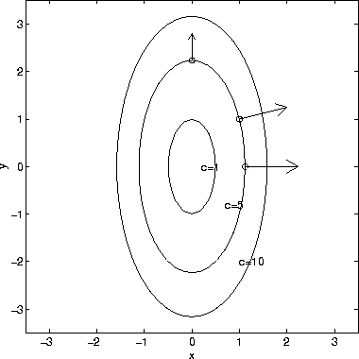
Gradient dalam 2D
Tampak 3D
Tampak Atas

Slide 16
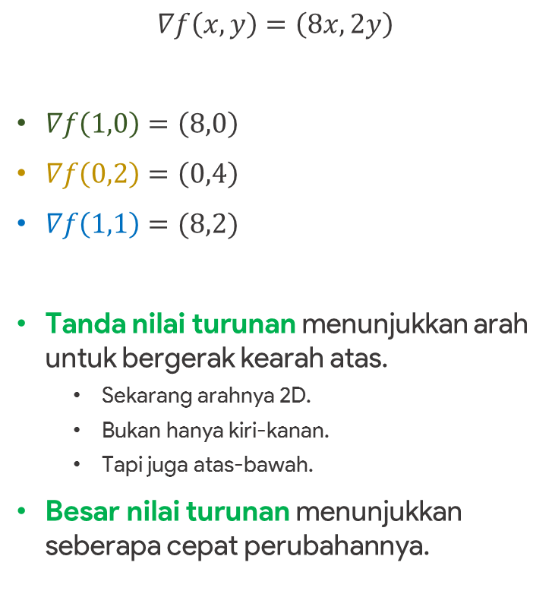
Gradient dalam 2D
$$∇f\left(x,y\right)=\left(8x,2y\right)$$
$∇f\left(1,0\right)=\left(8,0\right)$
$∇f\left(0,2\right)=\left(0,4\right)$
$∇f\left(1,1\right)=(8,2)$
Tanda nilai turunan menunjukkan arah untuk bergerak kearah atas.
Sekarang arahnya 2D.
Bukan hanya kiri-kanan.
Tapi juga atas-bawah.
Besar nilai turunan menunjukkan seberapa cepat perubahannya.

Slide 17


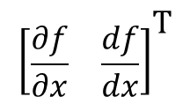
Gradient Descent 2D
Formula gradient descent 2D.
$$x_{t}=x_{t−1}−α∇f(x_{t−1})$$
Serupa, yang membedakan hanya dimensi $x$dari $∇f$
$${\left[\begin{matrix}x & y\end{matrix}\right]}^{\text{T}}$$
$${\left[\begin{matrix}\frac{∂f}{∂x} & \frac{df}{dx}\end{matrix}\right]}^{\text{T}}$$

Slide 18
Visualisasi Gradient Descent (2D)

Slide 19
Gradient Descent untuk Neural Network
Bagian Dua

Slide 20

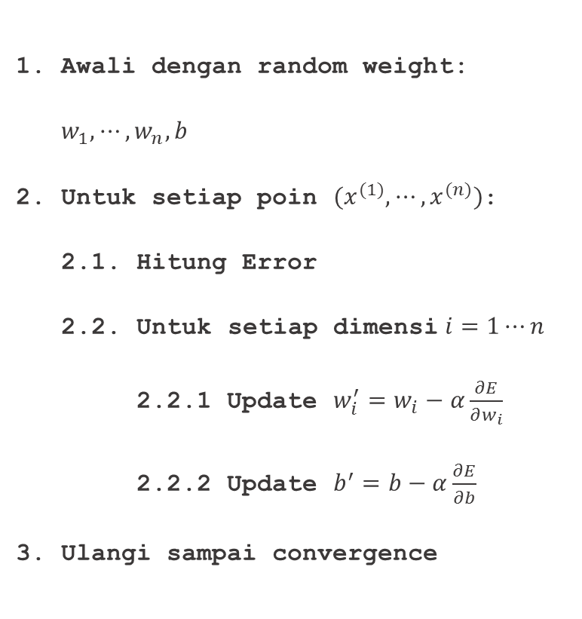
Algoritma Secara General
1. Awali dengan random weight:
$w_{1},⋯,w_{n},b$
2. Untuk setiap poin $(x^{(1)},⋯,x^{(n)})$:
2.1. Hitung Error
2.2. Untuk setiap dimensi $i=1⋯n$
2.2.1 Update $w_{i}^{′}=w_{i}−α\frac{∂E}{∂w_{i}}$
2.2.2 Update $b^{′}=b−α\frac{∂E}{∂b}$
3. Ulangi sampai convergence
$$\text{Wx}+b=0$$

Slide 21

Ringkasan Persamaan
Error Formula $E=−\frac{1}{m}\sum_{i=1}^{m}{(y_{i}\ln\left({\hat{y}}_{i}\right)+\left(1−y_{i}\right)\ln\left(1−y_{i}\right))}$
Prediction ${\hat{y}}_{i}=σ\left(\text{W}{\text{x}}^{\left(i\right)}+b\right)$
Input $x^{\left(i\right)}={\left[\begin{matrix}\begin{matrix}x_{1}^{(i)} & x_{2}^{(i)}\end{matrix} & \begin{matrix}⋯ & x_{n}^{(i)}\end{matrix}\end{matrix}\right]}^{\text{T}}$
Weights $\text{W}\text{=}\left[\begin{matrix}\begin{matrix}w_{1} & w_{2}\end{matrix} & \begin{matrix}⋯ & w_{n}\end{matrix}\end{matrix}\right]$

Slide 22

Ringkasan Persamaan
Error Formula $E=−y\ln\left(\hat{y}\right)−(1−y)ln\left(1−\hat{y}\right)$
Prediction $\hat{y}=σ\left(\text{Wx}+b\right)$
Input $x={\left[\begin{matrix}\begin{matrix}x_{1} & x_{2}\end{matrix} & \begin{matrix}⋯ & x_{n}\end{matrix}\end{matrix}\right]}^{\text{T}}$
Weights $\text{W}\text{=}\left[\begin{matrix}\begin{matrix}w_{1} & w_{2}\end{matrix} & \begin{matrix}⋯ & w_{n}\end{matrix}\end{matrix}\right]$

Slide 23
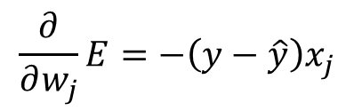
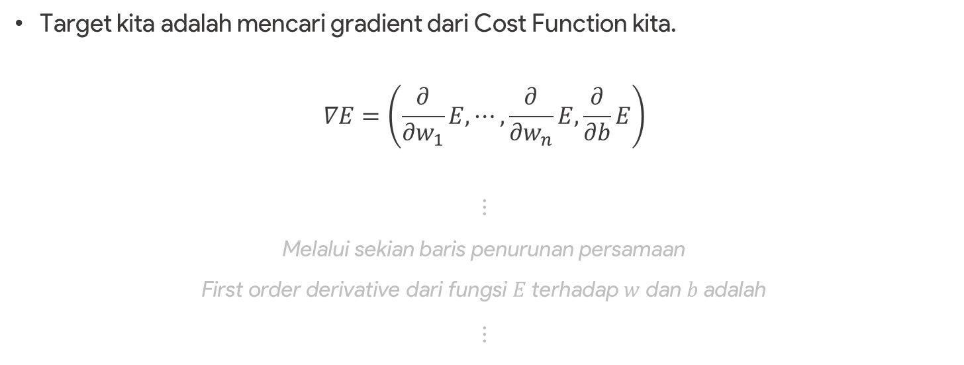
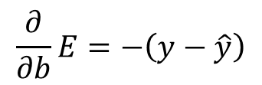
Gradient dari Cost Function
Target kita adalah mencari gradient dari Cost Function kita.
$$∇E=\left(\frac{∂}{∂w_{1}}E,⋯,\frac{∂}{∂w_{n}}E,\frac{∂}{∂b}E\right)$$
$$⋮$$
Melalui sekian baris penurunan persamaan
First order derivative dari fungsi $E$ terhadap $w$ dan $b$ adalah
$$⋮$$
$$\frac{∂}{∂w_{j}}E=−\left(y−\hat{y}\right)x_{j}$$
$$\frac{∂}{∂b}E=−\left(y−\hat{y}\right)$$
Label
(0 atau 1)
Prediksi
(rentang 0 sampai 1)
Input

Slide 24

Gradient dari Cost Function
Formula generic gradient descent
$$x_{t}=x_{t−1}−α∇f(x_{t−1})$$
Gradient descent untuk melakukan update weight pada ANN
$$w_{i}^{′}=w_{i}−α∇E$$
$$w_{i}^{′}=w_{i}−α\left(−\left(y−\hat{y}\right)x_{i}\right)$$
$$w_{i}^{′}=w_{i}+α\left(y−\hat{y}\right)x_{i}$$
$$b^{′}=b+α\left(y−\hat{y}\right)$$

Slide 25





IKUTI KAMI
digitalent.kominfo
digitalent.kominfo
DTS_kominfo
Digital Talent Scholarship 2019
Pusat Pengembangan Profesi dan Sertifikasi
Badan Penelitian dan Pengembangan SDM
Kementerian Komunikasi dan Informatika
Jl. Medan Merdeka Barat No. 9
(Gd. Belakang Lt. 4 - 5)
Jakarta Pusat, 10110
digitalent.kominfo.go.id

